Slide 1
Úvod do studia programu Experimentální a molekulární biologie specializace Experimentální biologie živočichů a imunologie
Martin Vácha

Slide 2
Smysl:
První seznámení s oddělením OFIŽ
Otázky studia
Začátek nasměrování výzkumného zájmu
Představování laboratoří a jejich výzkumného zaměření

Slide 3
Podmínky zápočtu:
podmínkou získání zápočtu je alespoň 10 účastí
prezence se bude evidovat pomocí čtečky ISICu na katedře na konci semináře
docházku si můžete sledovat v IS
Seminární práce - zpracování krátké literární rešerše na téma: Výzkumný projekt mého potenciálního zaměření.

Slide 6
Přírodovědecká fakulta MU
založena v roce 1919 = jedna ze čtyř zakládajících fakult MU

Slide 7
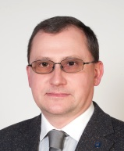
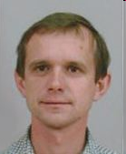
Děkan:
doc. RNDr. Tomáš Kašparovský, Ph.D.
Proděkan pro studium:
doc. RNDr. Zdeněk Bochníček, Dr.
zboch@sci.muni.cz
Referentka Studijního odddělení:
Irena Mitášová
mitasova@sci.muni.cz

Slide 8
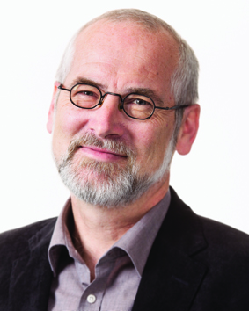
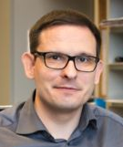
Ústav experimentální biologie
Přírodovědecké fakulta MU
Ředitel ústavu:
prof. RNDr. Jan Šmarda, CSc.
Pedagogický zástupce:
RNDr. Pavel Lízal, Ph.D.
lizal@sci.muni.cz
http://www.sci.muni.cz/UEB/

Slide 9
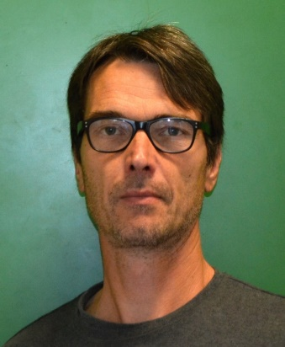
Bakalářský studijní program
Experimentální a molekulární biologie
Garant programu:
prof. RNDr. Renata Veselská, Ph.D., M.Sc.
veselska@sci.muni.cz
Specializace
Experimentální biologie živočichů a imunologie
Kontakt pro studenty této specializace:
Doc. Martin Vácha, Ph.D.
vacha@sci.muni.cz

Slide 10
Závěrečná (BP, DP) práce
Závěrečnou práci lze dělat na mnoha pracovištích, ale musí projít schválením mateřského pracoviště. Takže různost témat. Bc práce je rešerše.
Důvody pro to jsou: Srovnatelnost, kvalita textu. Angličtina také možná, ale pozor na ni.
Je možné pracovat na vlastním experimentálním úkolu pro diplomku nebo pro publikaci nebo jako nehodnocenou přílohu bakalářské práce.
Bi3500 Studentský výzkumný projekt je předmět určený jako nepovinný pro excelentní studenty s ambicemi vědecké práce. Prezentační workshop (?)

Slide 11
Státní závěrečná zkouška
https://is.muni.cz/predmety/studijni_plan?fakulta=1431;plan_id=24102;zobrazeni=prezentace

Slide 12
Seminární práce
Smysl: učit se pracovat s informacemi, formulovat problém, postavit hypotézu, zvykat si na vědecký text, příprava na psaní Bc práce
Volba tématu podle prezentací nebo nabízených směrů
Nedává nárok na přijetí do dané laboratoře nebo na Vámi zvolené téma!
Na 3 strany včetně použité literatury (anglické, odborné články - tj. časopisy)
Z domu přes VPN (virtuální privátní síť MU) – vidíte texty předplacených časopisů
Inspirovat se literaturou a zamyslet se nad konkrétní otázkou řešitelnou konkrétními a proveditelnými metodami v rámci dalšího studia. Ne: „bylo by potřeba vyléčit rakovinu, přestat kouřit, studovat tuto nemoc“ atd.
3 vzory jsou v ISu: https://is.muni.cz/el/sci/podzim2019/Bi1033/um/vzory_dobrych_seminarnich_praci/

Slide 13
Seminární práce
Struktura:
1) Úvod do problematiky a popis současného stavu (1,5 strany).
2) Definice problému a navržení řešení, cíl práce (odstavec)
3) Metoda řešení a očekávaný výsledek (odstavec) 4) Jaký závěr z předpokládaného výsledku plyne (odstavec)
5) Literatura (0,5 strany)
Do 6.1.2020 poslat do Odevzdávárny

Slide 14
Na dalších slidech informujte studenty o struktuře ústavu a o struktuře oddělení, které zajišťuje výuku dané specializace
Dále je vhodné seznámit studenty s doporučeným studijním plánem pro danou specializaci.
Na další dva semináře se velmi doporučuje zařadit prezentace o Studijním a zkušebním řádu MU (viz prezentace dr. Lízala)

Slide 15
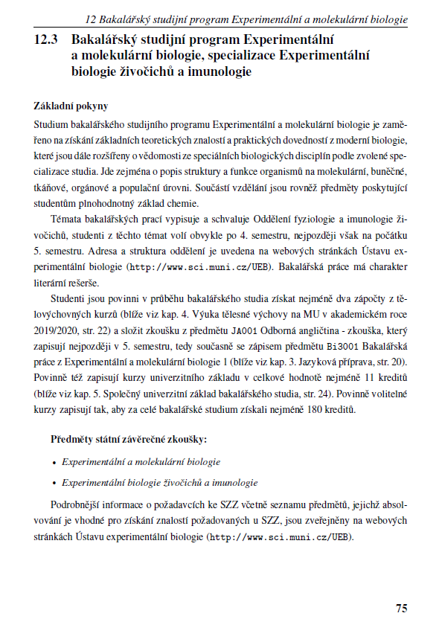
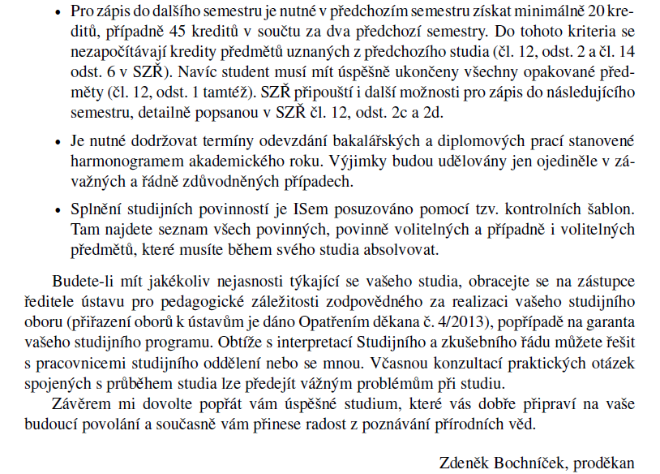
Studijní katalog

Slide 16
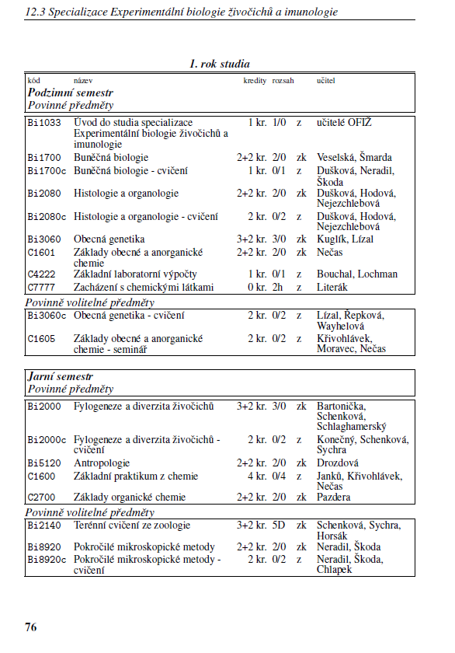
Studijní katalog

Slide 17
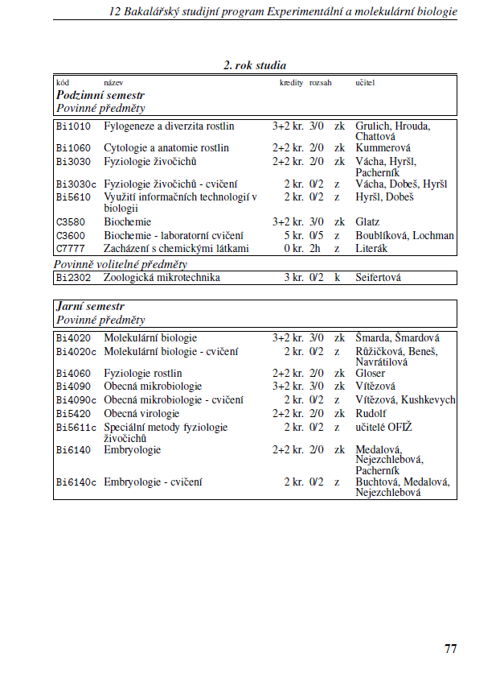
Studijní katalog

Slide 18
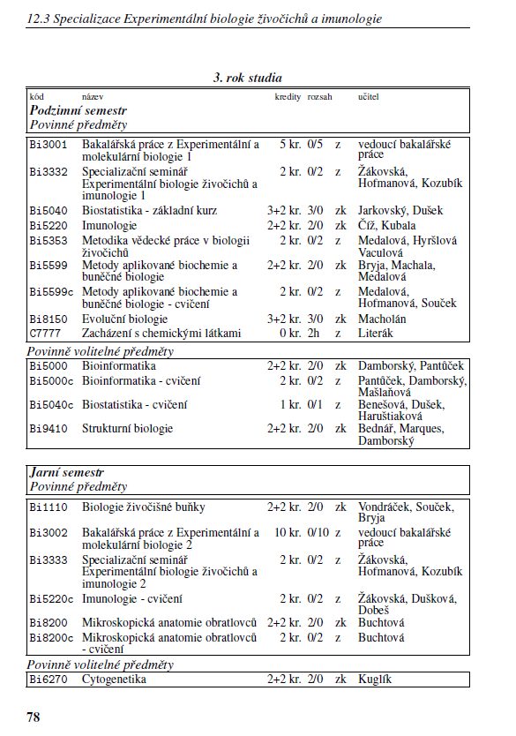
Studijní katalog

Slide 19
Oddělení fyziologie a imunologie živočichů - OFIZ
https://www.sci.muni.cz/ofiz/

